Slide 1
STRUČNA OBUKA ZA PROCENITELJE VREDNOSTI NEPOKRETNOSTI
Poreski sistem u Srbiji
10.02.2019 Beograd

Slide 2
Poreski sistem RS
Tri osnovna objekta oporezivanja:
Imovina
Dohodak
Potrošnja

Slide 3
Potrošnja
Porez na dodatu vrednost
Akcize
Porez na premije neživotnih osiguranja
Porezi na upotrebu, držanje i nošenje dobara

Slide 4
PDV
Predmet oporezivanja:
isporuka dobara i pružanje usluga koje poreski obveznik izvrši u RS uz naknadu u okviru obavljanja delatnosti
uvoz dobara
Samostalno obavljanje delatnosti
Strano fizičko lice – nema prebivalište
Pravno lice nema sedište

Slide 5
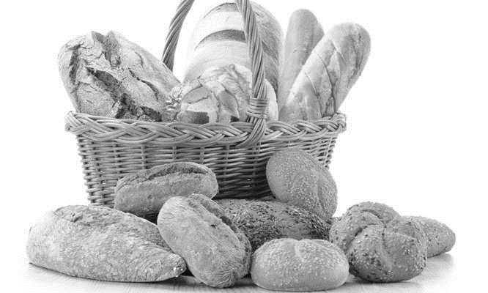
Poreska stopa 20% OPŠTA
10% POSEBNA: hleb, mleko, brašno, šećer…

Slide 6
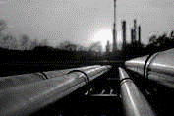
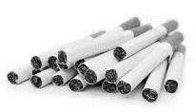
AKCIZE – Poreski obveznik: proizvođač + uvoznik
PREDMET: potrošnja pojedinačnog dobra/sledeći proizvodi:
derivati nafte
duvanske prerađevine
alkoholna pića
električna energija za krajnju potrošnju
biogoriva

Slide 7
Porez na premije neživotnih osiguranja
plaća se po stopi od 5%
OBVEZNIK POREZA: društvo za osiguranje koje zaključuje ugovore o poslovima neživotnog osiguranja i naplaćuje premije osiguranja, direktno ili indirektno - preko posrednika ili zastupnika

Slide 8
Porezi na upotrebu, držanje i nošenje dobara
porez na upotrebu motornih vozila
porez na upotrebu plovila
porez na upotrebu vazduhoplova
porez na registrovano oružje

Slide 9
Porez na dobit pravnih lica
Pogađa dohodak, ali pravnih lica
OBVEZNIK: privredno društvo, preduzeće, odnosno drugo pravno lice koje je osnovano radi obavljanja delatnosti u cilju sticanja dobiti;
zadruga koja ostvaruje prihode prodajom proizvoda na tržištu ili vršenjem usluga uz naknadu
Stopa poreza: 15%

Slide 10
PORESKI OBVEZNIK POREZ NA DOBIT
i drugo pravno lice koje nije osnovano radi ostvarivanja dobiti (postizanje drugih ciljeva), ako ostvaruje prihode prodajom proizvoda na tržištu ili vršenjem usluga uz naknadu (nedobitna organizacija - ustanova čiji je osnivač Republika Srbija, autonomna pokrajina, jedinica lokalne samouprave; politička organizacija; sindikalna organizacija; komora; crkva i verska zajednica; udruženje; fondacija i zadužbina.)

Slide 11
Porez na dohodak građana
Plaćaju fizička lica koja ostvaruju dohodak
Predmet oporezivanja/VRSTE PRIHODA:
Zarade - 10%
Prihodi od samostalne delatnosti – 10%
Prihodi od autorskih prava i prava industrijske svojine – 20%
Prihodi od kapitala – 15%
Prihodi od nepokretnosti – 20%
Kapitalni dobici…

Slide 12
Oporezivanje imovine
POREZ NA IMOVINU - plaća se na nepokretnosti koje se nalaze na teritoriji Republike Srbije
POREZ NA NASLEĐE I POKLON - Porez na nasleđe i poklon plaća se na pravo svojine i druga prava na nepokretnosti, koje naslednici naslede, odnosno poklonoprimci prime na poklon
POREZ NA PRENOS APSOLUTNIH PRAVA – PRENOS PRAVA UZ NAKNADU
Stopa: 2,5%

Slide 13
Porez na prenos apsolutnih prava plaća se kod
prenosa uz naknadu:
prava svojine na nepokretnosti;
prava intelektualne svojine; prava svojine na motornom vozilu - osim na mopedu, motokultivatoru, traktoru i radnoj mašini…
prava svojine na plovilu/na vazduhoplovu – osim državnog; prava korišćenja građevinskog zemljišta
i kod davanja građevinskog zemljišta u javnoj svojini u zakup
Stopa poreza na prenos apsolutnih prava iznosi 2,5%

Slide 14
Doprinosi za obavezno socijalno osiguranje
obezbeđuju sredstva za finansiranje obaveznog socijalnog osiguranja: 1) penzijskog i invalidskog osiguranja; 2) zdravstvenog osiguranja; 3) osiguranja za slučaj nezaposlenosti
Obveznici doprinosa su osiguranici
Sredstva doprinosa su javni prihoda raspolažu organizacije za obavezno socijalno osiguranje (Republički fond za penzijsko i invalidsko osiguranje, Republički fond za zdravstveno osiguranje i Nacionalna služba za zapošljavanje)

